Slide 1

Det er kanskje håp
Håper jeg

Slide 2

Sjekket alt mot Id. gass
Analytisk implementasjon av id. gass.
  Med analystiske andrederiverte
Fant noen implementasjonsfeil
Begynner å komme i nærheten av en
rimelig verdi for ${\left(\frac{∂S_{T,1}}{∂ρ}\right)}_{T,x}$

Slide 3
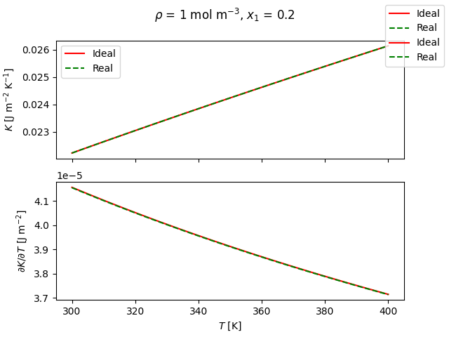

Slide 4
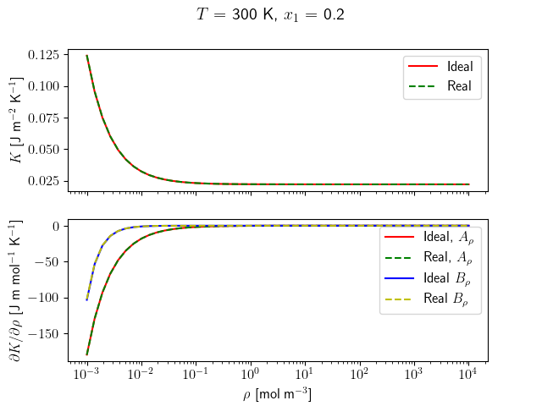

${\left(\frac{∂K}{∂ρ}\right)}_{T,x}=B_{ρ}$ Fra kin. gass

Slide 5
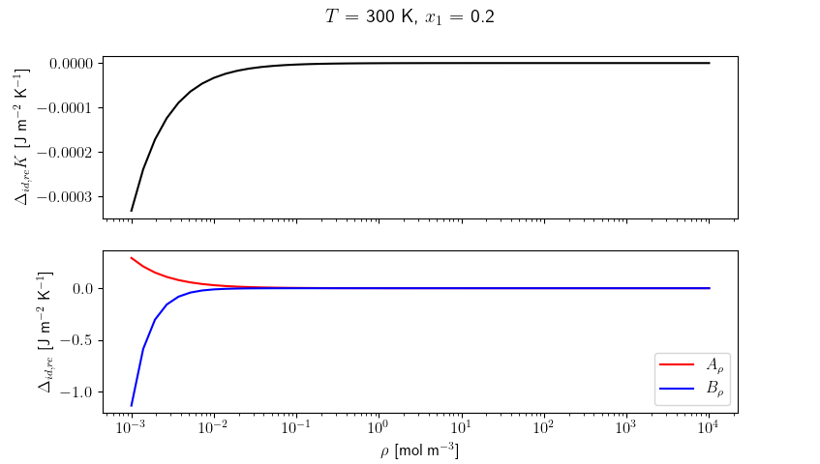
Forskjellen på id. og reell blir mindre med økende tetthet?

Slide 6
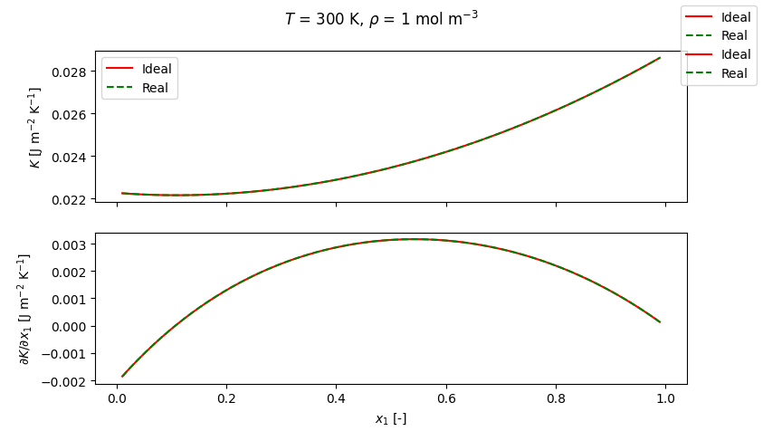

noe mangler
Fortsatt
$$∇K≠K_{T}∇T+K_{ρ}∇ρ+K_{x}∇x_{1}$$
$$∇K=∇T+K_{ρ}∇ρ+\left(K_{x_{1}}−K_{x_{2}}\right)∇x_{1}$$
$$∇_{T}μ_{1}≠{\left(\frac{∂μ_{1}}{∂x_{1}}\right)}_{T,p}∇x_{1}$$
$$∇_{T}μ_{1}=\left[{\left(\frac{∂μ_{1}}{∂x_{1}}\right)}_{T,p}−{\left(\frac{∂μ_{1}}{∂x_{2}}\right)}_{T,p}\right]∇x_{1}$$
Fortsatt ikke "self-consistent" med kin. gass. $\left(\lim_{ρ→0}\left(\frac{∂S_{T,1}}{∂ρ}\right)=0\right)$
$\left(\frac{∂S_{T,1}}{∂ρ}\right)≠−\left(\frac{∂S_{T,2}}{∂ρ}\right)$

